Slide 1
3.1.4 Struktur des Universums
  Astronomie
  Wahlfach
Zukunft des Universums
E. Malz
ZPG Astronomie

Slide 2
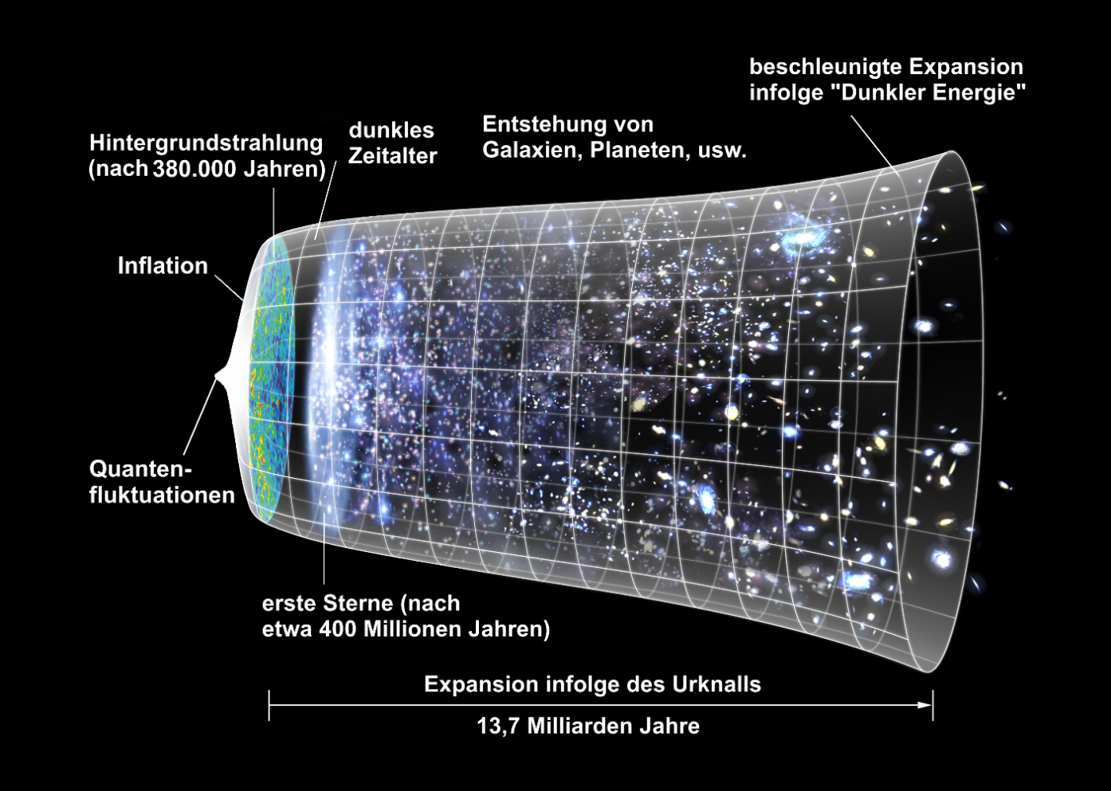
Die bisherige Entwicklung
gemäß ΛCDM-Modell
Bild: “Expansion des Universums” von NASA / WMAP Science Team via https://commons.wikimedia.org/wiki/File:Expansion_des_Universums.png
[Public Domain (PD-USGov)]

Slide 3
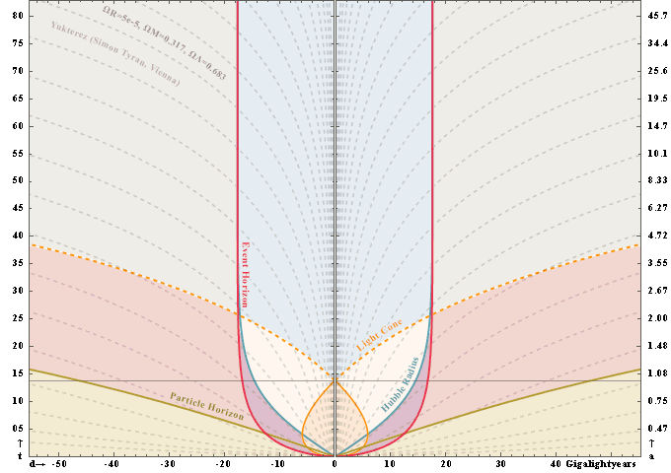
Die zeitliche Entwicklung der kosmologischen Horizonte nach dem ΛCDM-Modell
Bild: “Expansion of the universe, proper distances (Animation)” von Yukterez (Simon Tyran, Vienna) via
https://commons.wikimedia.org/wiki/File:Expansion_of_the_universe,_proper_distances_(Animation).gif [CC BY-SA 3.0]

